Slide 1
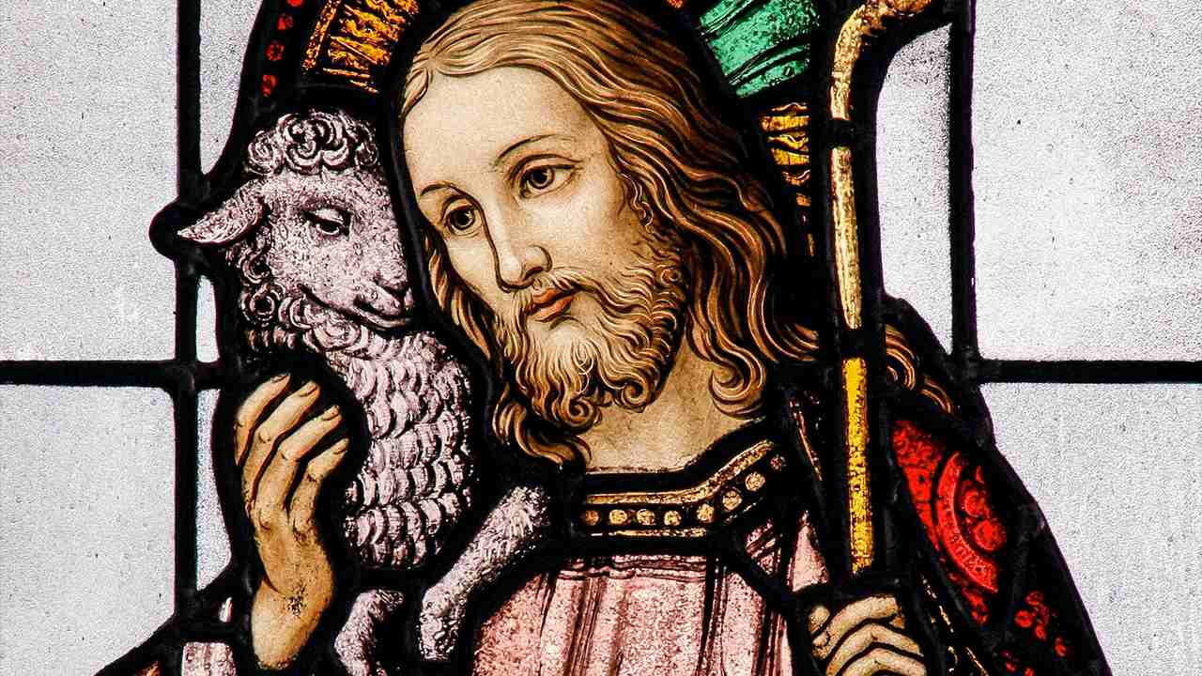
4º DOMINGO DA PÁSCOA

Slide 2
ENTRADA
CRISTO VENCEU, ALELUIA!
RESSUSCITOU, ALELUIA!
O PAI LHE DEU GLÓRIA E PODER
EIS NOSSO CANTO, ALELUIA!
1. ESTE É O DIA EM QUE O AMOR VENCEU
BRILHANTE LUZ ILUMINOU AS TREVAS
NÓS FOMOS SALVOS PARA SEMPRE.

Slide 3
ENTRADA
CRISTO VENCEU, ALELUIA!
RESSUSCITOU, ALELUIA!
O PAI LHE DEU GLÓRIA E PODER
EIS NOSSO CANTO, ALELUIA!
2. SUAVE AURORA VEIO ANUNCIANDO
QUE NOVA ERA FOI INAUGURADA
NÓS FOMOS SALVOS PARA SEMPRE.

Slide 4
ENTRADA
CRISTO VENCEU, ALELUIA!
RESSUSCITOU, ALELUIA!
O PAI LHE DEU GLÓRIA E PODER
EIS NOSSO CANTO, ALELUIA!
3. NO CORAÇÃO DE TODOS NÓS RENASCE
A ESPERANÇA DE UM NOVO TEMPO
NÓS FOMOS SALVOS PARA SEMPRE.

Slide 6
ATO PENITENCIAL
SENHOR, NOSSA PAZ, TENDE PIEDADE DE NÓS!
SENHOR, TENDE PIEDADE DE NÓS!

Slide 7
ATO PENITENCIAL
CRISTO, NOSSA PÁSCOA, TENDE PIEDADE DE NÓS!
CRISTO, TENDE PIEDADE DE NÓS!

Slide 8
ATO PENITENCIAL
SENHOR, NOSSA VIDA, TENDE PIEDADE DE NÓS!
SENHOR, TENDE PIEDADE DE NÓS!

Slide 10
HINO DE LOUVOR
GLÓRIA A DEUS NAS ALTURAS (2X)
E PAZ NA TERRA AOS HOMENS POR ELE AMADOS!
SENHOR DEUS, REI DOS CÉUS, DEUS PAI TODO PODEROSO

Slide 11
HINO DE LOUVOR
NÓS VOS LOUVAMOS, NÓS VOS BENDIZEMOS
NÓS VOS ADORAMOS, NÓS VOS GLORIFICAMOS
NÓS VOS DAMOS GRAÇAS, POR VOSSA IMENSA GLÓRIA.

Slide 12
HINO DE LOUVOR
SENHOR JESUS CRISTO, FILHO UNIGÊNITO
SENHOR DEUS, CORDEIRO DE DEUS, FILHO DE DEUS PAI
VÓS QUE TIRAIS O PECADO DO MUNDO,
TENDE PIEDADE DE NÓS

Slide 13
HINO DE LOUVOR
VÓS QUE TIRAIS O PECADO DO MUNDO,
ACOLHEI A NOSSA SÚPLICA
VÓS QUE ESTAIS À DIREITA DO PAI,
TENDE PIEDADE DE NÓS

Slide 14
HINO DE LOUVOR
SÓ VÓS SOIS SANTO, SÓ VÓS O SENHOR, SÓ VÓS O ALTÍSSIMO, JESUS CRISTO, COM O ESPÍRITO SANTO NA GLÓRIA DE DEUS PAI. AMÉM!

Slide 16
SALMO RESPONSORIAL
SABEI QUE O SENHOR, SÓ ELE, É DEUS, NÓS SOMOS SEU POVO E SEU REBANHO.

Slide 18
ACLAMAÇÃO
ALELUIA, ALELUIA, ALELUIA
EU SOU O BOM PASTOR, DIZ O SENHOR; EU CONHEÇO AS MINHAS OVELHAS E ELAS ME CONHECEM A MIM.

Slide 20
APRESENTAÇÃO DAS OFERENDAS
SOU BOM PASTOR, OVELHAS GUARDAREI:
NÃO TENHO OUTRO OFÍCIO NEM TEREI.
QUANTAS VIDAS EU TIVER EU LHES DAREI!
1. MAUS PASTORES NUM DIA DE SOMBRA,
NÃO CUIDARAM E O REBANHO SE PERDEU.
VOU SAIR PELO CAMPO, REUNIR O QUE É MEU,
CONDUZIR E SALVAR.

Slide 21
APRESENTAÇÃO DAS OFERENDAS
SOU BOM PASTOR, OVELHAS GUARDAREI:
NÃO TENHO OUTRO OFÍCIO NEM TEREI.
QUANTAS VIDAS EU TIVER EU LHES DAREI!
2. VERDES PRADOS E BELAS MONTANHAS
HÃO DE VER O PASTOR REBANHO ATRÁS.
JUNTO A MIM AS OELHAS TERÃO MUITA PAZ,
PODERÃO DESCANSAR!

Slide 23
SANTO
SANTO, SANTO, SANTO
SENHOR DEUS DO UNIVERSO
O CÉU E A TERRA PROCLAMAM
A VOSSA GLÓRIA
HOSANA, HOSANA NAS ALTURAS (2X)
BENDITO O QUE VEM
EM NOME DO SENHOR
HOSANA, HOSANA NAS ALTURAS (2X)

Slide 25
COMUNHÃO
1. PELOS PRADOS E CAMPINAS VERDEJANTES EU VOU
É O SENHOR QUE ME LEVA A DESCANSAR
JUNTO ÀS FONTES DE ÁGUAS PURAS REPOUSANTES EU VOU
MINHAS FORÇAS O SENHOR VAI ANIMAR
TU ÉS, SENHOR, O MEU PASTOR
POR ISSO NADA EM MINHA VIDA FALTARÁ!

Slide 26
COMUNHÃO
2. NOS CAMINHOS MAIS SEGUROS JUNTO D'ELE EU VOU
E PRA SEMPRE O SEU NOME EU HONRAREI
SE EU ENCONTRO MIL ABISMOS NOS CAMINHOS EU VOU
SEGURANÇA SEMPRE TENHO EM SUAS MÃOS
TU ÉS, SENHOR, O MEU PASTOR
POR ISSO NADA EM MINHA VIDA FALTARÁ!

Slide 27
COMUNHÃO
3. AO BANQUETE EM SUA CASA MUITO ALEGRE EU VOU
UM LUGAR EM SUA MESA ME PREPAROU
ELE UNGE MINHA FRONTE E ME FAZ SER FELIZ
E TRANSBORDA A MINHA TAÇA EM SEU AMOR
TU ÉS, SENHOR, O MEU PASTOR
POR ISSO NADA EM MINHA VIDA FALTARÁ!

Slide 28
COMUNHÃO
4. BEM A FRENTE DO INIMIGO CONFIANTE EU VOU
TENHO SEMPRE O SENHOR JUNTO DE MIM
SEU CAJADO ME PROTEGE EU JAMAIS TEMEREI
SEMPRE JUNTO DO SENHOR EU ESTAREI
TU ÉS, SENHOR, O MEU PASTOR
POR ISSO NADA EM MINHA VIDA FALTARÁ!

Slide 30
PÓS-COMUNHÃO
DENTRO DE MIM EXISTE UMA LUZ
QUE ME MOSTRA POR ONDE DEVEREI ANDAR
DENTRO DE MIM TAMBÉM MORA JESUS
QUE ME ENSINA BUSCAR O SEU JEITO DE AMAR
MINHA LUZ É JESUS
E JESUS ME CONDUZ
PELOS CAMINHOS DA PAZ

Slide 31
PÓS-COMUNHÃO
DENTRO ME MIM EXISTE UM FAROL
QUE ME MOSTRA POR ONDE DEVEREI REMAR
DENTRO DE MIM, JESUS CRISTO É O SOL
QUE ME ENSINA BUSCAR O SEU JEITO DE SONHAR
MINHA LUZ É JESUS
E JESUS ME CONDUZ
PELOS CAMINHOS DA PAZ

Slide 32
PÓS-COMUNHÃO
DENTRO DE MIM EXISTE UM AMOR
QUE ME FAZ ENTENDER E LUTAR POR MEU IRMÃO
DENTRO DE MIM, JESUS CRISTO É O CALOR
QUE ACENDEU E AQUECEU PRA VALER MEU CORAÇÃO
MINHA LUZ É JESUS
E JESUS ME CONDUZ
PELOS CAMINHOS DA PAZ

Slide 34
FINAL
CHAMA VIVA DA MINHA ESPERANÇA,
ESTE CANTO SUBA PARA TI!
SEIO ETERNO DE INFINITA VIDA,
NO CAMINHO EU CONFIO EM TI! (BIS)
1. TODA A LÍNGUA, POVO E NAÇÃO
TUA LUZ ENCONTRA NA PALAVRA.
OS TEUS FILHOS, FRÁGEIS E DISPERSOS
SE REÚNEM NO TEU FILHO AMADO.

Slide 35
FINAL
CHAMA VIVA DA MINHA ESPERANÇA,
ESTE CANTO SUBA PARA TI!
SEIO ETERNO DE INFINITA VIDA,
NO CAMINHO EU CONFIO EM TI! (BIS)
2. DEUS NOS OLHA, TERNO E PACIENTE:
NASCE A AURORA DE UM FUTURO NOVO.
NOVOS CÉUS, TERRA FEITA NOVA:
PASSA OS MUROS, ‘SPIRITO DE VIDA.

